Slide 1




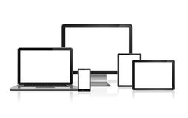




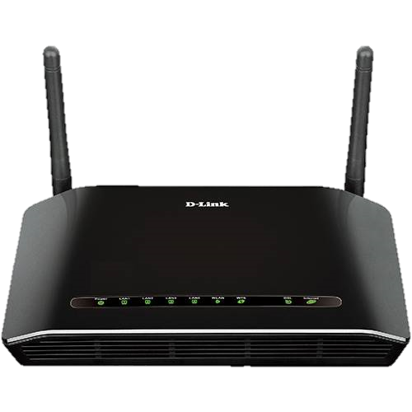
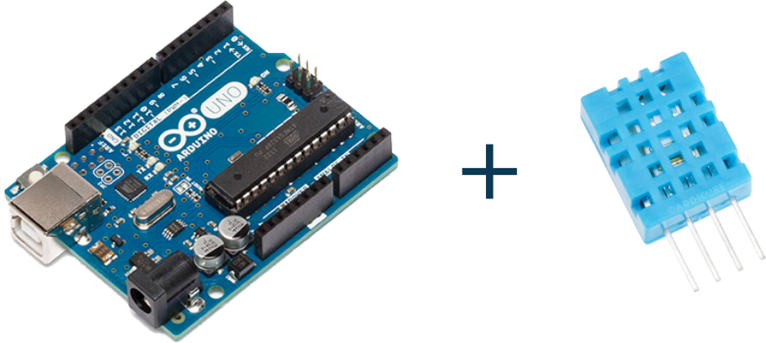
Linguagens usadas para criação da aplicação Web responsiva
Usuário
Os dados coletados são enviado para a nuvem e suas ferramentas
Rede local
Servidor Local
Umidificador
+
Ar Condicionado
Troca de Dados
Wifi + Internet
JS/Node JS
Arduino + Sensor DHT11

